Slide 1

2025
高中同步测控优化设计
GAO ZHONG TONG BU CE KONG YOU HUA SHE JI
第三章
3.1.2
第1课时 椭圆的简单几何性质

Slide 2
01
自主预习 新知导学
内容索引
02
合作探究 释疑解惑
03
随堂练习

Slide 3
课标定位素养阐释
1.掌握椭圆的简单几何性质.
2.了解离心率对椭圆扁平程度的影响.
3.掌握椭圆标准方程中的a,b以及c,e的几何意义,a,b,c,e之间的相互关系.
4.提升直观想象、数学抽象、逻辑推理与数学运算素养.

Slide 4
自主预习 新知导学

Slide 5
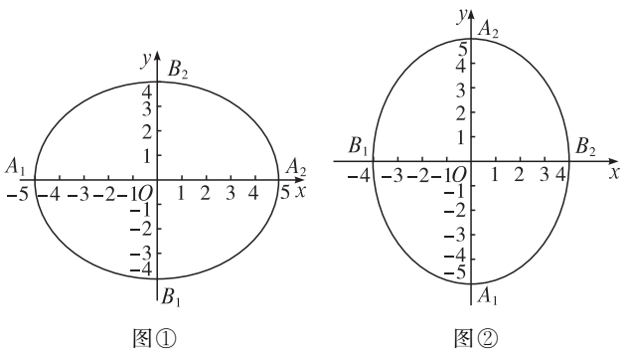
一、椭圆的简单几何性质

Slide 6
(1)通过观察图象,你发现椭圆C₁和椭圆C₂上的点的坐标的范围是怎样的?
提示:椭圆C₁上的点:-5≤x≤5,-4≤y≤4.椭圆C₂上的点:-4≤x≤4,-5≤y≤5.
(2)在椭圆C₁和椭圆C₂的标准方程中,以-y代y,方程有什么变化?以-x代x,方程又有什么变化?以-x代x,以-y代y,方程又有什么变化?这说明椭圆有什么性质?
提示:以-y代y,方程不变;以-x代x,方程也不变;以-x代x,以-y代y,方程也不变.说明椭圆关于x轴、y轴对称,也关于原点对称.

Slide 7
(3)观察图①②,椭圆C₁和椭圆C₂与x轴和y轴分别有几个交点?交点坐标分别是什么?
提示:椭圆C₁与x轴有2个交点,坐标为(-5,0)和(5,0),与y轴有2个交点,坐标为(0,-4),(0,4);椭圆C₂与x轴有2个交点,坐标为(-4,0)和(4,0),与y轴有2个交点,坐标为(0,-5),(0,5).

Slide 8
2.椭圆的几何性质

Slide 9
3.(1)椭圆6x²+y²=6的长轴的端点坐标是( )
(2)因为a=5,所以-5≤m≤5.
答案:(1)D (2)[-5,5]

Slide 10
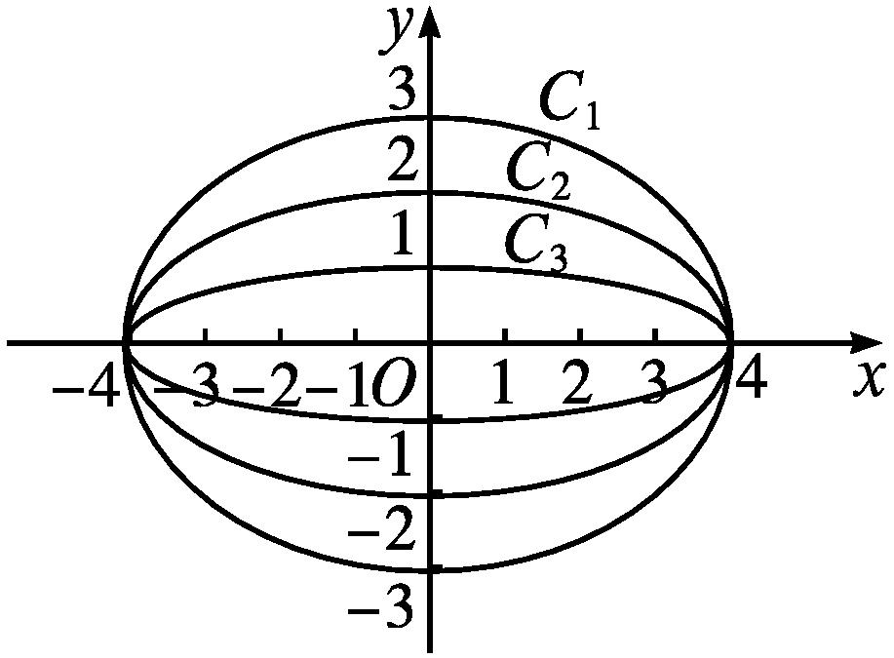
二、离心率

Slide 11
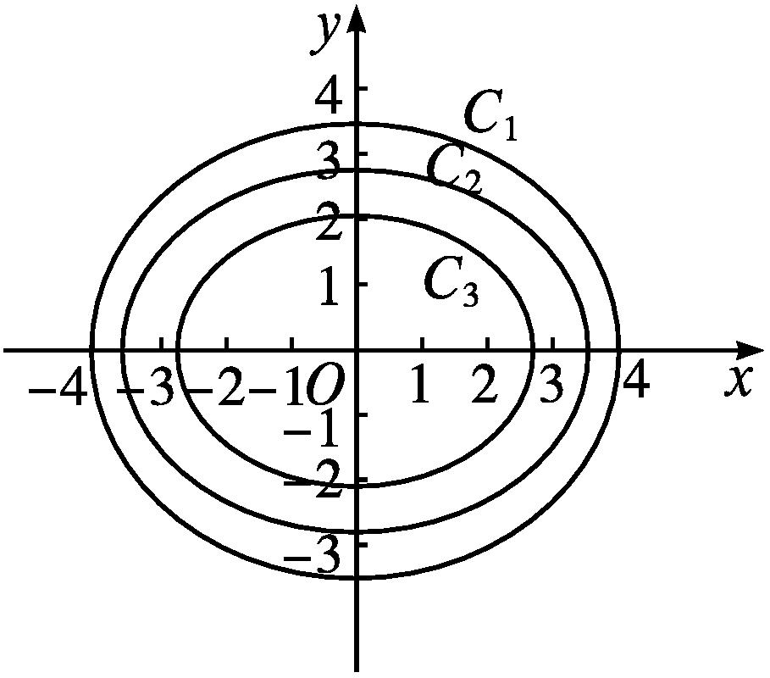

Slide 12
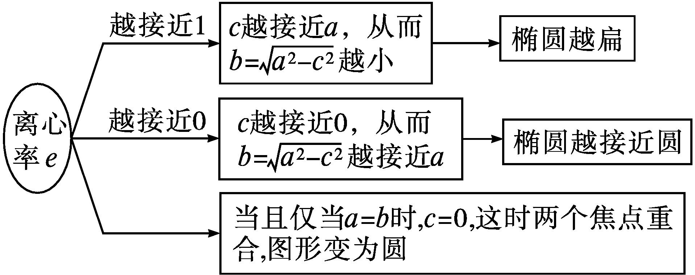
3.离心率
(1)定义:椭圆的焦距与长轴长的比 称为椭圆的离心率.
(2)性质:
①
②形象记忆:0<e<1,e越趋向于1越扁;e越趋向于0越圆.

Slide 13
4.若直线x+2y-2=0经过椭圆 (a>b>0)的一个焦点和一个顶点,则该椭圆的离心率e= .
解析:由题意知椭圆焦点在x轴上,在x+2y-2=0中,令y=0得x=2,从而得c=2;

Slide 14
【思考辨析】
判断下列说法是否正确,正确的在后面的括号内画“√”,错误的画“×”.
(2)椭圆上的点到焦点的距离的最小值为a-c.( √ )
(3)椭圆的离心率e越小,椭圆越扁平.( × )
(4)若一个矩形的四个顶点都在椭圆上,则这四个顶点关于椭圆的中心对称.( √ )

Slide 15
合作探究 释疑解惑

Slide 16
探究一
由椭圆的方程研究其几何性质
【例1】 设椭圆mx²+4y²=4m(m>4)的离心率为 ,试求椭圆的长轴长和短轴长、焦点坐标及顶点坐标.
分析:先将椭圆方程化为标准形式,用m表示出a,b,c,再由e= 求出m的值,然后求2a,2b、焦点坐标、顶点坐标.

Slide 18
反思感悟 用标准方程研究几何性质的步骤
(1)将椭圆方程化为标准形式.
(2)确定焦点位置(焦点位置不确定的要分类讨论).
(3)求出a,b,c.
(4)写出椭圆的几何性质.
其中长轴长、短轴长、焦距不是a,b,c,而应是2a,2b,2c.

Slide 19
【变式训练1】 已知椭圆x²+my²=1的离心率为 ,求m的值及椭圆的长轴长.

Slide 21
探究二
由椭圆的几何性质求其标准方程
【例2】 求适合下列条件的椭圆的标准方程.
(1)长轴长是短轴长的5倍,且过点A(5,0);
(2)离心率e= ,焦距为12.
分析:焦点位置不确定,分两种情况利用待定系数法求解.

Slide 24
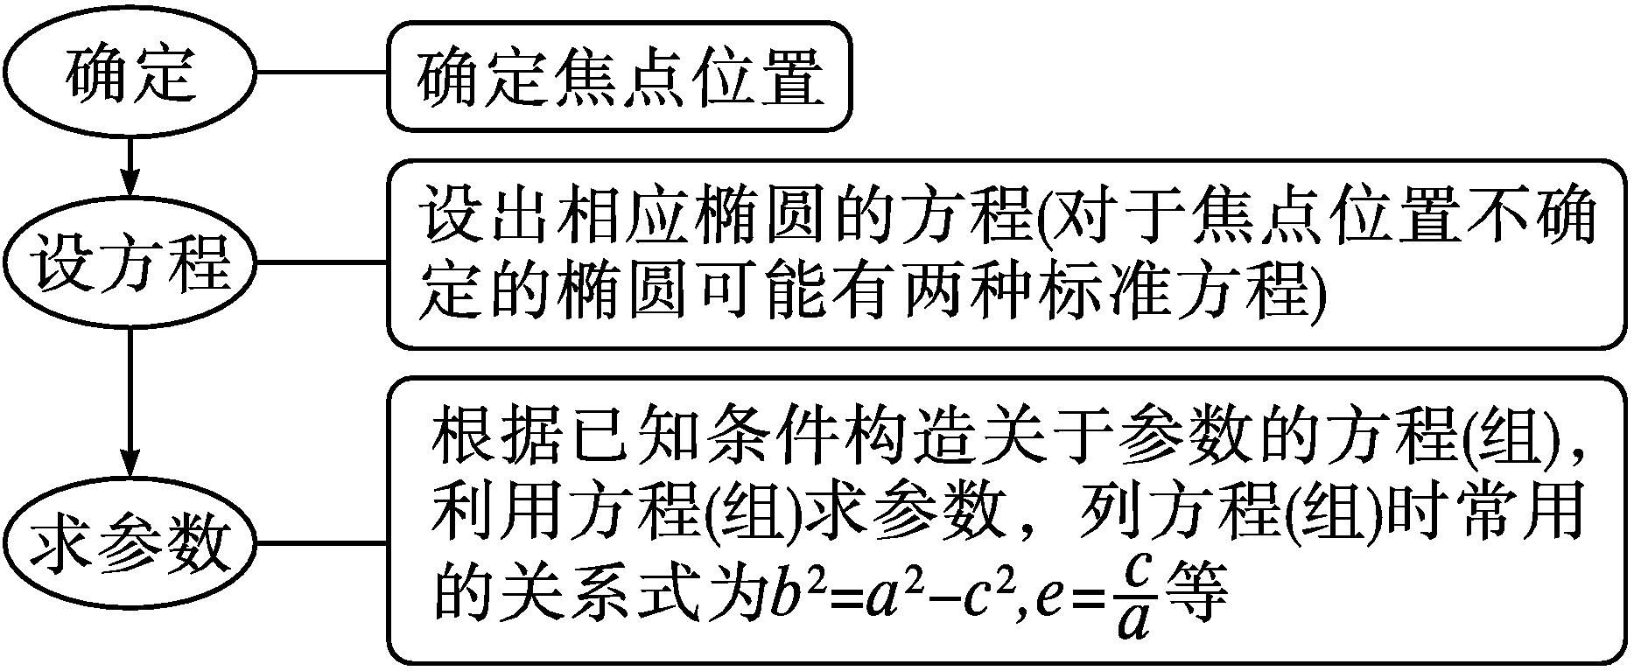
反思感悟 根据几何性质求椭圆标准方程的一般方法及步骤
(1)基本方法:待定系数法.
(2)一般步骤:

Slide 25
【变式训练2】 已知椭圆以坐标轴为对称轴,长轴长是短轴长的3倍,并且过点P(3,0),求椭圆的标准方程.

Slide 27
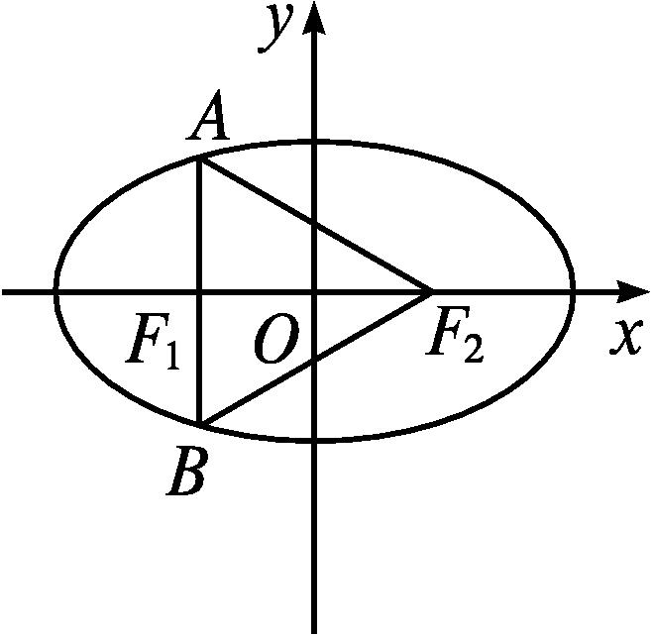
探究三
求椭圆的离心率
【例3】 (1)已知F₁,F₂是椭圆的两个焦点,过点F₁且与椭圆长轴垂直的直线交椭圆于A,B两点,若△ABF₂是正三角形,则该椭圆的离心率是 .
解析:如图,椭圆的焦点在x轴上,因为AB⊥F₁F₂,且△ABF₂为正三角形,所以在Rt△AF₁F₂中,∠AF₂F₁=30°.

Slide 30

本例(1)中将条件“过点F₁且与椭圆长轴垂直的直线交椭圆于A,B两点,若△ABF₂是正三角形”改为“A为y轴上一点,且AF₁的中点B恰好在椭圆上,若△AF₁F₂为正三角形”,则椭圆的离心率是 .

Slide 31
解析:连接BF₂(图略).
因为△AF₁F₂为正三角形, 且B为线段AF₁的中点,
所以F₂B⊥BF₁.

Slide 32
反思感悟 求椭圆离心率的值(或取值范围)的两种方法
(2)方程(不等式)法:若a,c的值不可求,则可根据条件建立关于a,b,c的关系式,借助a²=b²+c²,转化为关于a,c的齐次方程或不等式,再将方程或不等式两边同除以a的最高次幂,得到关于e的方程或不等式,即可求得e的值或范围.

Slide 33
【变式训练3】 (1)已知椭圆 (a>b>0)的一个焦点为F,该椭圆上有一点A,满足△OAF是等边三角形(O为坐标原点),则椭圆的离心率是( )
(2)已知F是椭圆的左焦点,A,B分别是其在x轴正半轴和y轴正半轴上的顶点,P是椭圆上的一点,且PF⊥x轴,OP∥AB,则椭圆的离心率是 .

Slide 35
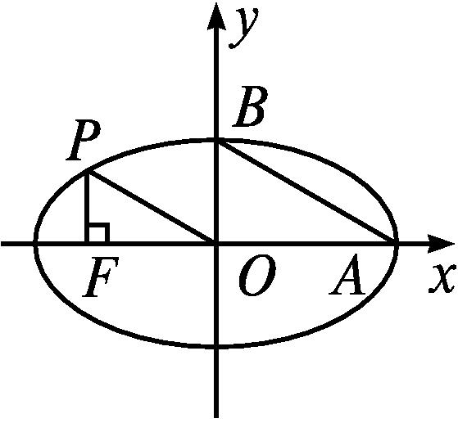

Slide 36
【易错辨析】
忽视椭圆焦点的位置致误

Slide 37
以上解答过程中都有哪些错误?出错的原因是什么?你如何改正?你如何防范?
提示:忽视对焦点所在位置的讨论,即漏掉了两种情况中的一种情况,从而导致答案不全.

Slide 38
正解:当椭圆的焦点在x轴上时,a²=k+4,b²=4,
防范措施 当不清楚椭圆的焦点位置时,必须分情况讨论焦点位置.

Slide 39
【变式训练】 已知椭圆的中心在原点,对称轴是坐标轴,离心率e= ,且过点P(2,3),求此椭圆的标准方程.

Slide 41
随堂练习

Slide 42
A.a²=15,b²=16
B.a²=9,b²=25
C.a²=25,b²=9
D.a²=25,b²=9或a²=9,b²=25
答案:C

Slide 43
A.8 B.7
C.5 D.4
解析:由题意得m-2>10-m,且10-m>0,于是6<m<10,再由(m-2)-(10-m)=2²,得m=8.
答案:A

Slide 44
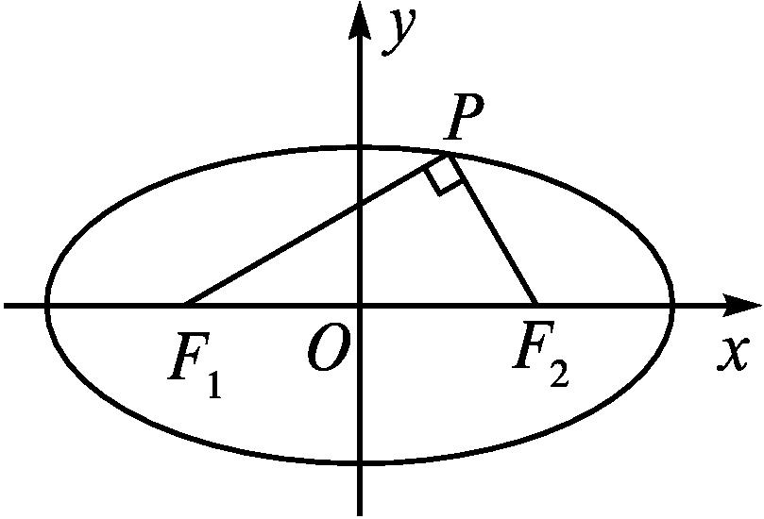
3.已知F₁,F₂是椭圆C的两个焦点,P是C上的一点,若PF₁⊥PF₂,且∠PF₂F₁=60°,则C的离心率为( )
D
解析:不妨设椭圆方程为 (a>b>0),F₁,F₂分别为椭圆的左、右焦点,则|PF₁|+|PF₂|=2a.
∵∠F₂PF₁=90°,∠PF₂F₁=60°,

Slide 46


本 课 结 束
更多精彩内容请登录志鸿优化网
http://www.zhyh.org/

